Slide 1
Modern Cpp Study
Item 38:Be aware of varying thread handle destructor behavior.
마비노기 기술유닛 최동민

Slide 2
지난번에 나눈 이야기
std::thread 소멸자가 불릴 때, joinable() 이 true 이면 크래시 발생!
“모든 경로” 에서 joinable() false 로 만드려면 RAII 사용
스레드의 용도에 맞게 join() 과 detach()를 적절히 사용하자!
{
ThreadRAII t(
std::thread(threadEntry),
ThreadRAII::DtorAction::join);
// 별개의 작업시작..
if (cancel)
return;
// 작업끝..
}
스레드가 생길 수도 있고,
안 생길 수도 있음. (관리책임 -> 표준위원회)

Slide 3
오늘 할 이야기
비동기 작업을 수행하는 또다른 방법 (std::async 말고)
std::async 를 비롯한 비동기 작업들의 내부 구현
스레드 핸들을 다루는 객체가 소멸될 때 일어나는 현상들

Slide 4

std::async ? 좀 과한데..
에바에타라신지

Slide 5

작업 자체는 객체로 다루고 싶긴 한데..
스레드는 내가 다루고 싶고...
그런거 뭐 없을까...

Slide 6
std::packaged_task
비동기 작업을 객체화
std::thread 에 넘겨서 작업 시작
std::packaged_task<int()> pt([]{ return /*비싼작업*/; });
auto fut = pt.get_future();
std::thread t(std::move(pt)); // move 로 넘겨야 함
cout << fut.get() << endl;

Slide 7
std::packaged_task 사용시 주의사항
아래와 같이 사용 시 hang(freezing)
std::packaged_task<int()> pt([]{ return /*비싼작업*/; });
auto fut = pt.get_future();
// std::thread t(std::move(pt));
cout << fut.get() << endl;

Slide 8
std::packaged_task ?이것도 좀 과한데...
에바에타라신지

Slide 9

작업 객체도 필요 없는데...
std::future 의 채널 기능만 사용할 수는 없을까...

Slide 10

std::promise
std::promise
std::future

Slide 11
std::promise
std::future 로의 단방향 통신
std::promise
promise<int> pr;
auto fut = pr.get_future();
auto func = [pr = move(pr)]() mutable {
pr.set_value(30);
};
thread t(move(func));
cout << fut.get() << endl;
std::future

Slide 12
std::promise
std::promise 생성
promise<int> pr;
auto fut = pr.get_future();
auto func = [pr = move(pr)]() mutable {
pr.set_value(30);
};
thread t(move(func));
cout << fut.get() << endl;
std::future 획득
작업(함수객체) 준비
스레드 생성
결과 획득

Slide 13
std::packaged_task
std::promise 생성
std::packaged_task<int()> pt([]{
return 30; });
auto fut = pt.get_future();
std::thread t(std::move(pt));
cout << fut.get() << endl;
std::future 획득
작업(함수객체) 준비
스레드 생성
결과 획득

Slide 14
std::async
std::promise 생성
std::future 획득
auto fut = async([] { return 30; });
cout << fut.get() << endl;
작업(함수객체) 준비
스레드 생성
결과 획득

Slide 15
혹시?
이 셋, 뭔가 있다.
std::async
std::packaged_task
std::promise

Slide 16
역시!
std::promise 를 이용하여 std::packaged_task , std::async 가 구현됨
std::promise
std::async
std::packaged_task

Slide 17
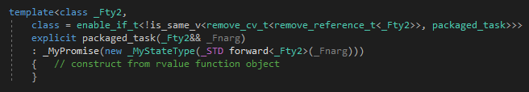
packaged_task 내부 – std::promise 사용

Slide 18
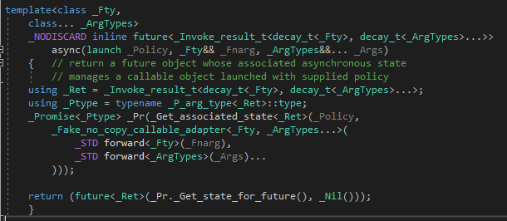
std::async 내부 - std::promise 사용

Slide 19

그럼 std::promise 는 뭘로..?

Slide 20
future - promise 구조
std::promise
std::condition_variable
std::mutex
_Associated_state
_State_manager
std::shared_future
std::future

Slide 21
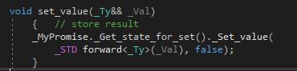
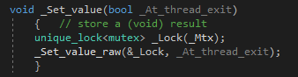
std::promise::set_value() 구현

Slide 22
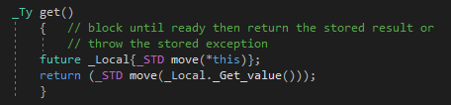
std::future::get() 구현
일회용..!

Slide 23
오잉? 블러킹 되어야 하지 않나요?
auto fut = async([] { return 30; });
cout << fut.get() << endl; // 과제가 완료될 때까지 블러킹

Slide 24
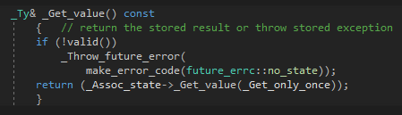
_State_manager 의 _Get_value()

Slide 25
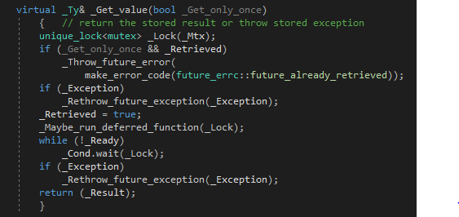
공유 상태(_Assoc_state)의 _Get_value()

Slide 26

근데 주제가 뭐였죠?

Slide 27
아맞다
항목 38 : 스레드 핸들 소멸자들의 다양한 행동 방식을 주의하라

Slide 28
std::thread 소멸자
joinable 한 std::thread 의 소멸자가 불릴 시 => 크래시
의도 : "여기가 잘못된 걸 사용자가 명확히 알 수 있게 하자!"
항목 37 에서 이야기 나눔

Slide 29

std::async 는 어떨까?
thread 처럼 크래시 내죠!
표준위님 async는 어떻게 할까요!
detach 로 가야죠!
나도 몰라 새X들아!

Slide 30

std::async 의 경우
std::async(launch::async) 로 생성된 (마지막) std::future 는 과제가 완료되기 전 소멸자가 불릴 시 암묵적 join()
그 외의 경우 - 별다른 처리 X
과제가 완료된 경우 - 노상관
launch::deferred 였을 경우 - 어차피 실행안됐으니 노상관
std::shared_future 였을 경우 - 레퍼런스 카운트만 감소
모르겠다..

Slide 31

스캇 曰
"내가 아는 바로는 표준 위원회는 암묵적 detac와 관련된 문제들을 피하려고 했으나, 필수적인 프로그램 종료라는 급진적인 방침을 채용하는 것도 꺼렸다. 그래서 위원회는 암묵적 join이라는 타협안을 선택했다."

Slide 32
packaged_task 는 어떨까?
당신이 표준위라면?
1) std::future 가 소멸될 때 크래시
2) std::future 가 소멸될 때 detach
3) std::future 가 소멸될 때 join
4) 아무런 추가작업도 하지 않는다.

Slide 33
packaged_task 는 어떨까?
당신이 표준위라면?
1) std::future 가 소멸될 때 크래시
2) std::future 가 소멸될 때 detach
3) std::future 가 소멸될 때 join
4) 아무런 추가작업도 하지 않는다.

Slide 34
std::packaged_task 의 경우
패키지 생성이나, get_future() 로는 아무런 스레드도 생성되지 않음
std::thread 를 별도로 생성해서 관리해야 하므로 std::thread 의 규칙을 따른다.
패키지에서 얻은 std::future 의 소멸자는 프로그램 동작에 영향을 주지 않는다.

Slide 35
std::async 가 특별한 이유
std::thread 를 래핑했기 때문에 스레드 종료 시에 대한 별도의 규칙이 필요했던 것!
std::packaged_task, std::promise 는 스레드에 대한 래핑이 없음 -> 별도 규칙 필요 없음

Slide 36
정리
std::async 말고도, std::packaged_task, std::promise 를 통한 비동기 작업이 가능하다.
std::async, std::packaged_task 는 std::promise 로 만들어졌다.
std::future 의 소멸자는 (일반적으로) 그냥 해제 작업만 수행한다.
std::async 로 생성된 std::future 는 과제 완료 시까지 join 된다.

Slide 37
Reference
https://narss.tistory.com/entry/Concurrency-in-C11-%EB%B2%88%EC%97%AD

